Slide 1




1조
뉴스 분류 및 요약
프로젝트 계획서
2022-10-04

Slide 2
Contents.
프로젝트 추진 개요
프로젝트 구축 범위
프로젝트 조직 및 역할
프로젝트 구성도
프로젝트 일정
예상 이슈

Slide 3

1. 프로젝트 추진 개요
뉴스 기사 분류 및 요약
기간
2022.10.05 ~ 2022.10.08
배경
목적
바쁜 현대 사회에 읽어야 할 뉴스는 많고 긴 글 을 읽고 있을 시간은 부족해서 간결한 표현을 필요로 하는 사람이 많다.
뉴스 기사의 분류 및 요약을 보고 짧은 시간에 다양한 뉴스 기사의 키워드를 알 수 있기를 바란다.
네이버 뉴스 기사 분류
네이버 뉴스 기사 핵심 키워드 도출(요약)

Slide 4
2. 프로젝트 구축 범위
데이콘 뉴스 데이터와 네이버 뉴스 기사 크롤링
소스 데이터
구축 범위
기대 효과
데이콘 뉴스 데이터
네이버 뉴스 기사
데이콘
네이버 뉴스 크롤링
다양한 뉴스 기사를 한 눈에 볼 수 있다.
뉴스 기사를 분류별로 살펴볼 수 있다.
https://dacon.io/competitions/ofcial/235747/overview/description
https://news.naver.com/

Slide 5
3. 프로젝트 조직 및 역할
프로젝트 조직도
인력별 역할
프로젝트 관리자(PM)
구분 | Role & Responsibilities
 | 담당자 | 역할
프로젝트 관리 | 김도영 | 프로젝트 총괄
데이터 수집 및 전처리 | 이재훈 | 크롤링
분석/설계 | 이재훈 | 텍스트 마이닝 및 형태소 분석
개발 (LSTM Model) | 신상언 | 크롤링 한 데이터 학습할 LSTM모델 개발
개발 (Bert Model) | 심정윤 | 크롤링 한 데이터 학습할 Bert 모델 개발
개발(뉴스 요약 모델) | 김재열 | 네이버 뉴스 주소를 입력하면 해당 기사를 크롤링하고 분류 및 요약해 주는 함수 설정
테스트 | 전원 | 요구사항이 모두 충족되었는지 확인
김도영
팀원
팀원
팀원
팀원
이재훈
신상언
심정윤
김재열

Slide 6
4-1. 프로젝트 구성도
분류 1
제목
URL
Bert
네이버 뉴스 메인 주소
LSTM
분류 2
분류
제목 URL
요약
각 기사
크롤링
Sentence
Transformer
뉴스 내용
요약

Slide 7
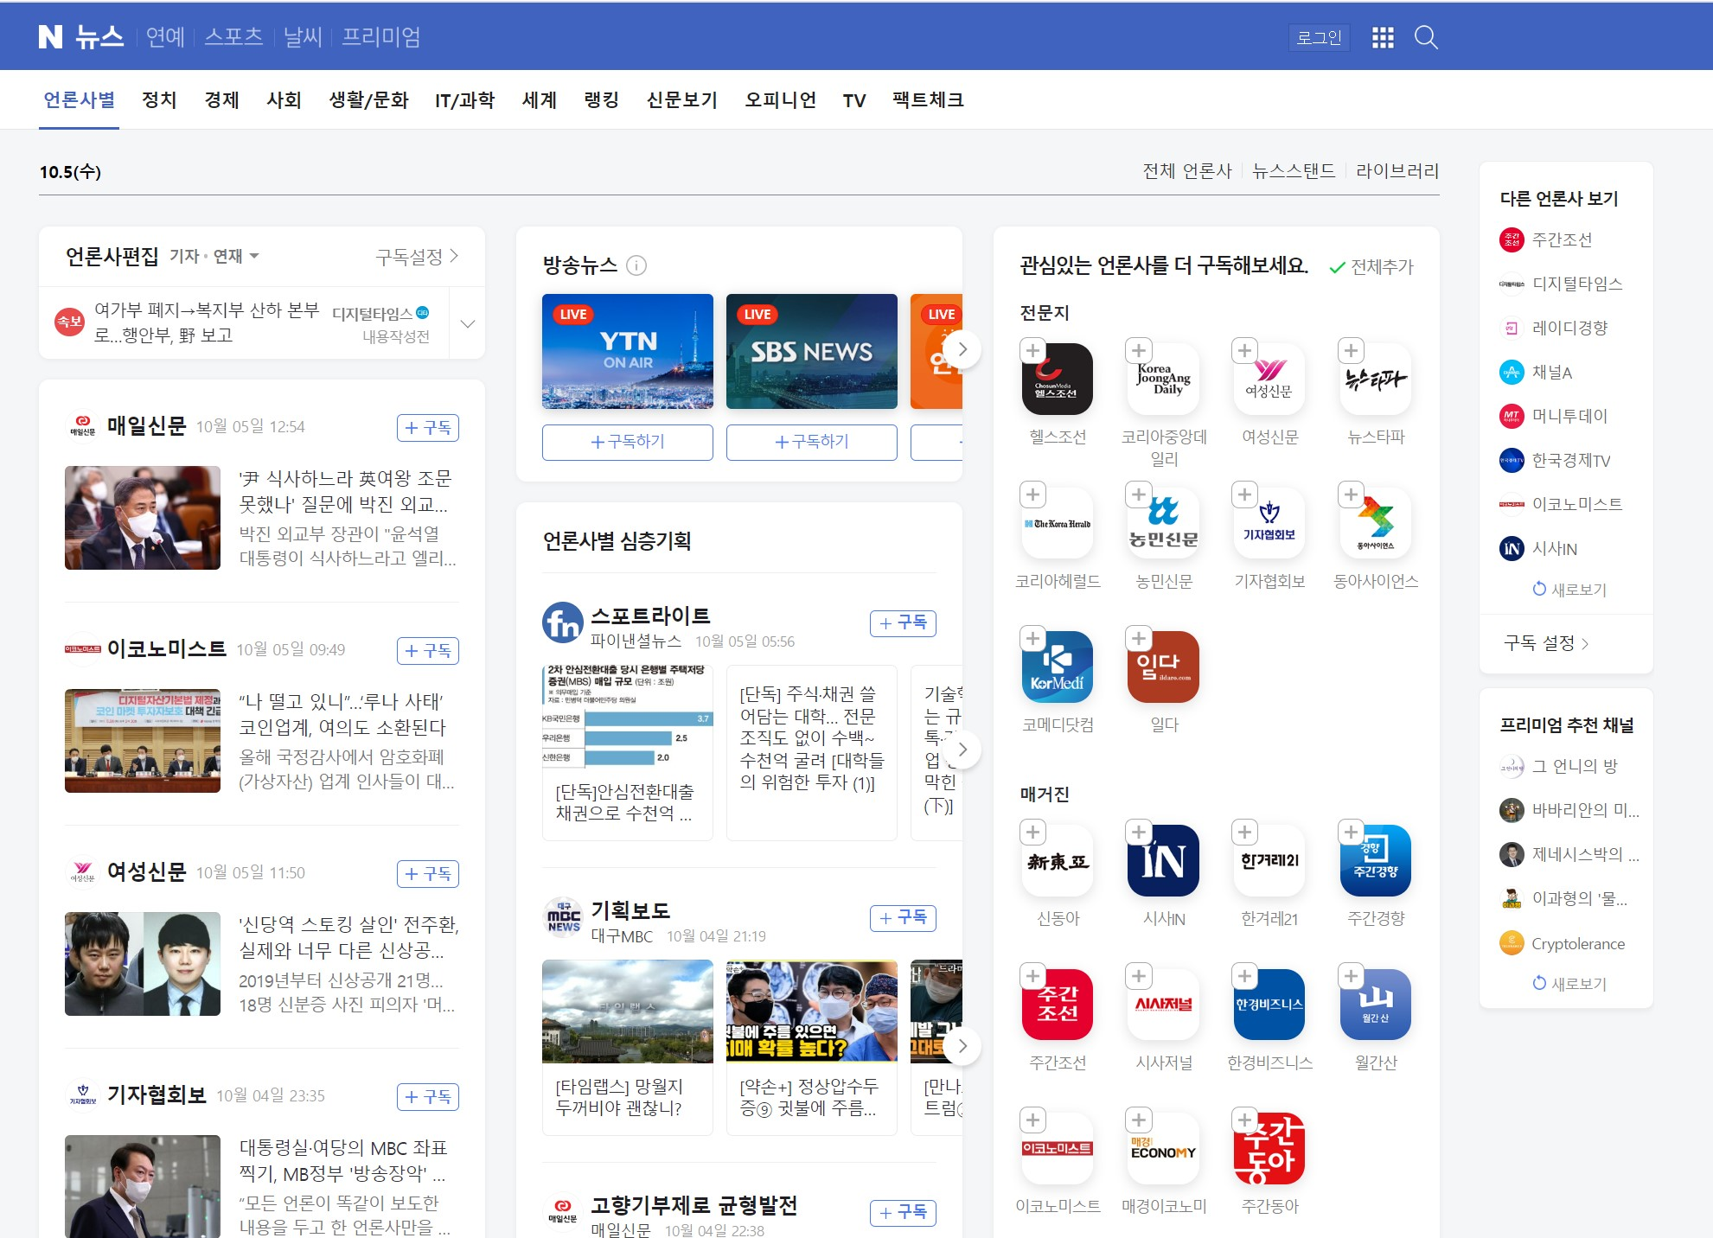

4-2. 프로젝트 구성도

Slide 8
5. 프로젝트 일정
단계 | 태스크 | 1일차 |  | 2일차 |  | 3일차 |  | 4일차 |  | 5일차 |  | 산출물
분석기획(Planning)
 | 비즈니스 이해 및 범위설정 |  |  |  |  |  |  |  |  |  |  | 요구사항정의서
 | 프로젝트 정의 및 계획설정 |  |  |  |  |  |  |  |  |  |  | 프로젝트수행계획서,WBS
 | 프로젝트 위험계획 수립 |  |  |  |  |  |  |  |  |  |  | 위험목록/위험관리계획서
데이터준비(Data Preparartion)
 | 필요데이터 정의 |  |  |  |  |  |  |  |  |  |  | 데이터정의서, 획득계획서
 | 데이터스토어설계(정형,비정형) |  |  |  |  |  |  |  |  |  |  | 스토어설계서, 매핑정의서
 | 데이터수집 및 정합성 검증 |  |  |  |  |  |  |  |  |  |  | 데이터 정합성검증보고서
데이터분석(Data Analyzing)
 | 분석용 데이터준비 |  |  |  |  |  |  |  |  |  |  | 분석용 데이터셑
 | 텍스트 분석 |  |  |  |  |  |  |  |  |  |  | 텍스트분석보고서
 | 탐색적분석 |  |  |  |  |  |  |  |  |  |  | 데이터탐색/시각화보고서
 | 모델링 |  |  |  |  |  |  |  |  |  |  | 모델링결과보고서
 | 모델평가 및 검증 |  |  |  |  |  |  |  |  |  |  | 모델평가보고서
시스템 구현(System developing)
 | 설계 및 구현 |  |  |  |  |  |  |  |  |  |  | 구현시스템
 | 시스템테스트 및 운영 |  |  |  |  |  |  |  |  |  |  | 매뉴얼(사용자,운영자)
평가및 전개(Deploying)
 | 모델발전계획 수립 |  |  |  |  |  |  |  |  |  |  | 발전계획서
 | 프로젝트 평가 및 보고 |  |  |  |  |  |  |  |  |  |  | 완료보고서

Slide 9
6. 예상 이슈
No | 예상이슈 | 대응방안
1 | 언론사 별로 동일한 뉴스가 올라오는 경우가 많아 수집된 데이터가 중복인 경우가 많을 것으로 예상된다. | 뉴스의 수집 기간을 최대한 늘려 중복되지 않은 데이터를 최대한 수집한다.
2 | 데이터의 양이 적어 특정 패턴이나 노이즈까지 쉽게 암기됨에 따라 과적합 현상이 발생할 확률이 높을 것으로 예상된다. | 데이터 수집 담당과 지속적인 커뮤니케이션을 통한 데이터 수집과 모델 리모델링을 통한 모델 개선을 한다.
3 | okt.pos를 통해 품사 부착해 형태소 분리를 했을 때 데이터 양에 따라 처리 시간이 길어질 것으로 예상된다. | 샘플데이터로 처리 시간을 확인해서 처리한다. Morphs로 형태소를 추출하면 시간은 짧아지나 불용어를 정해주어야 한다.
4 | 데이터가 계속 추가됨에 따라 모델 성능에 영향을 미치는 요인이 부정확해질 수 있을 것으로 예상된다. | 새로운 데이터 추가 전 동일한 모델로 결과 확인 후 모델 파라미터를 변경한다.
5 | 한 팀원의 크롤링을 한 데이터를 받아서 다른 팀원들이 모델을 개발하기 때문에 소통이 중요할 것으로 예상된다. | Slack을 통해 실시간으로 소통을 하여 개발에 지연되지 않도록 한다.

Slide 10
End of Documents

